Slide 1
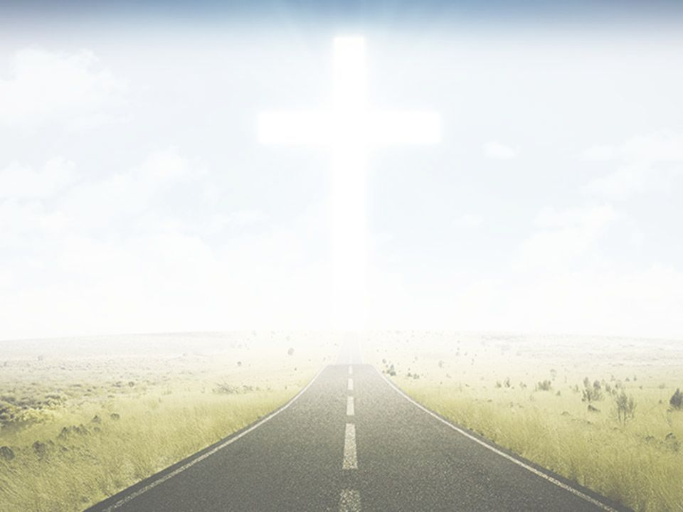
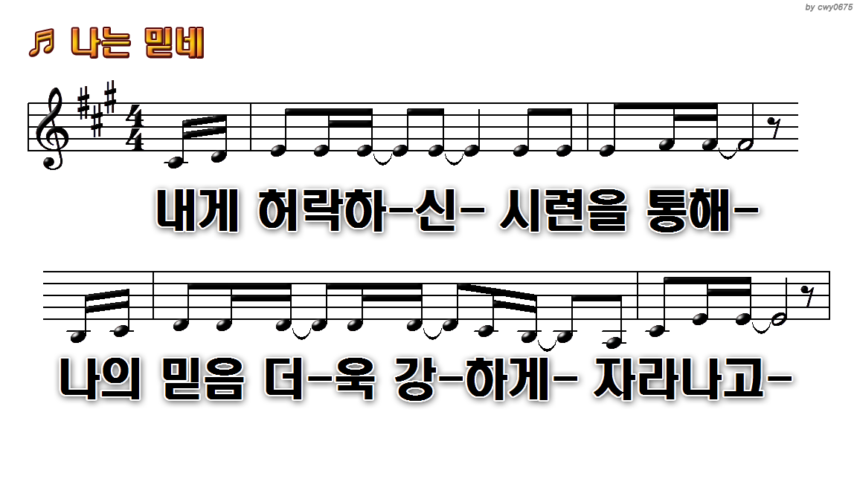
1.내게 허락하신 시련을 통해
3.내가 겪는 시험이 어렵고
5.나는 믿네 주의 능력으로

Slide 2
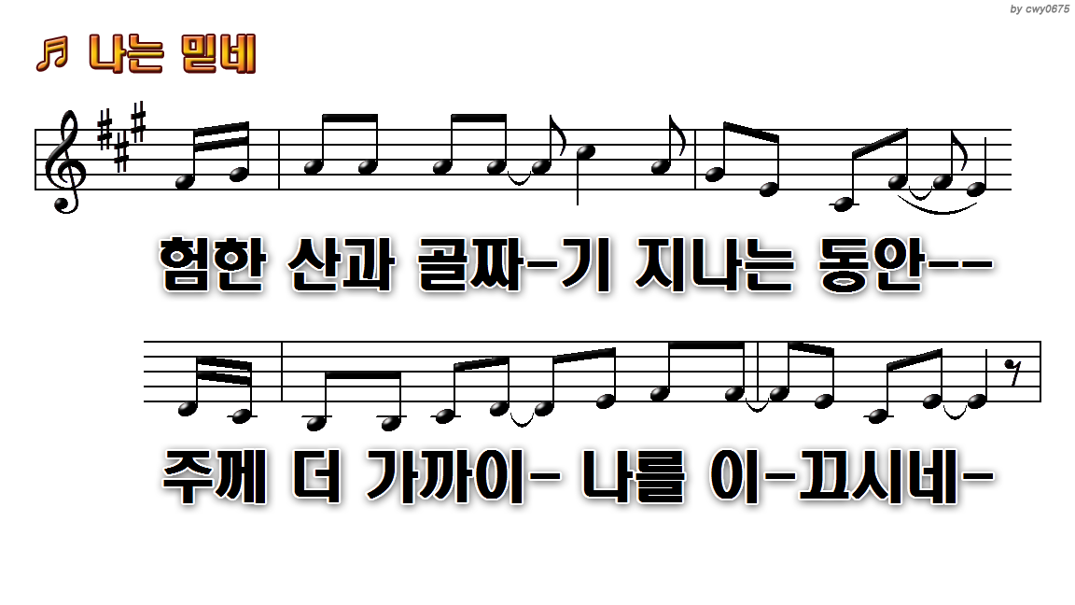
1.내게 허락하신 시련을 통해
3.내가 겪는 시험이 어렵고
5.나는 믿네 주의 능력으로

Slide 3
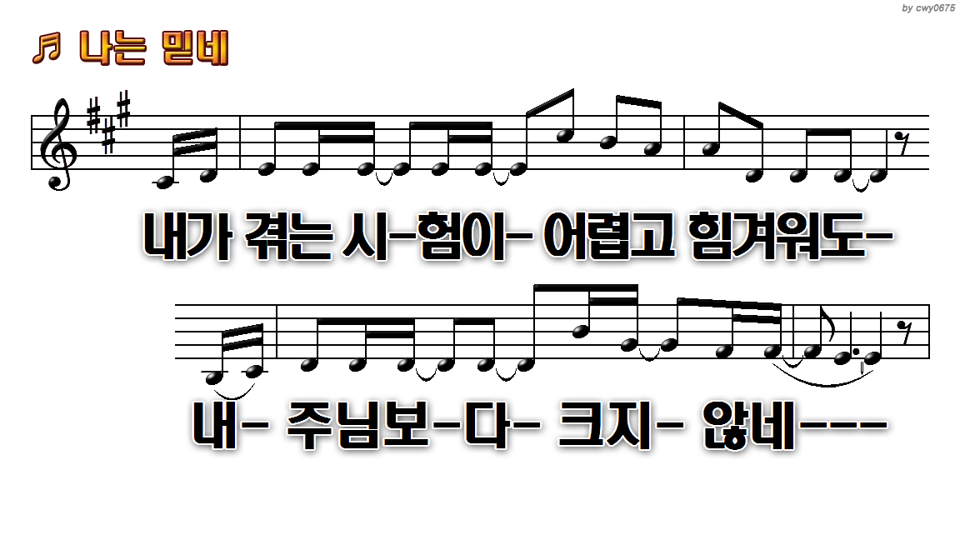
1.내게 허락하신 시련을 통해
3.내가 겪는 시험이 어렵고
5.나는 믿네 주의 능력으로

Slide 4
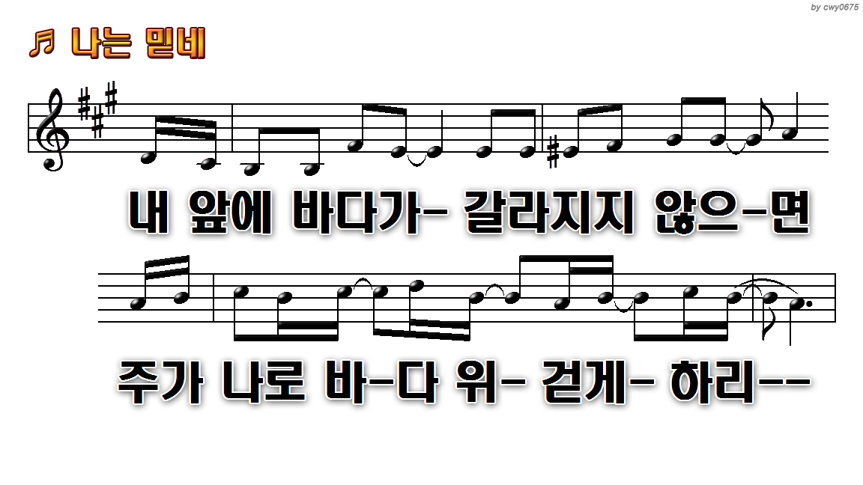
1.내게 허락하신 시련을 통해
3.내가 겪는 시험이 어렵고
5.나는 믿네 주의 능력으로

Slide 5
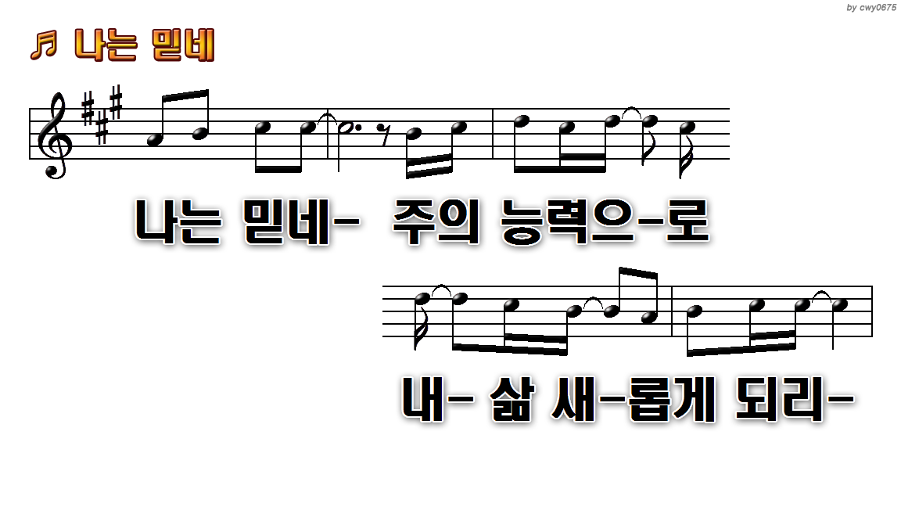
1.내게 허락하신 시련을 통해
3.내가 겪는 시험이 어렵고
5.나는 믿네 주의 능력으로

Slide 6
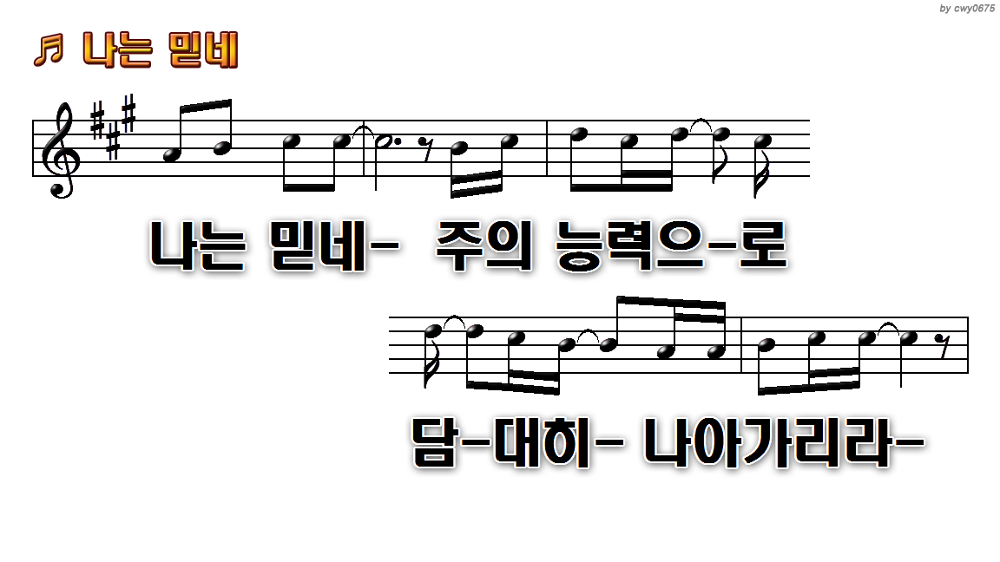
1.내게 허락하신 시련을 통해
3.내가 겪는 시험이 어렵고
5.나는 믿네 주의 능력으로

Slide 7
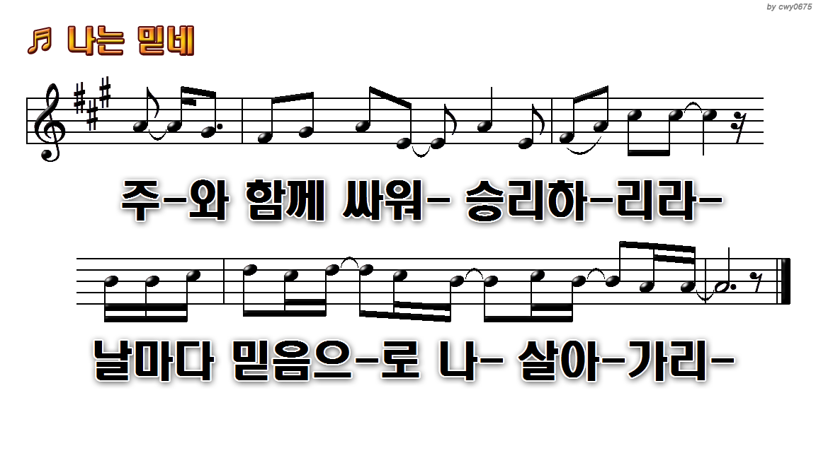
1.내게 허락하신 시련을 통해
3.내가 겪는 시험이 어렵고
5.나는 믿네 주의 능력으로

